Slide 1
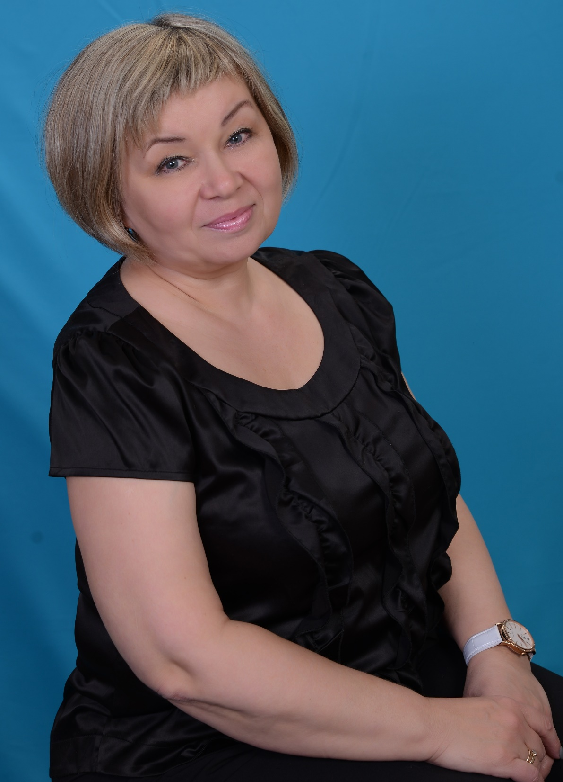
Результаты педагогической деятельности учителя русского языка и литературы ГБОУ СОШ № 5 «ОЦ «Лидер» г.о. Кинель Подгорбунской Ларисы Викторовны

Slide 2
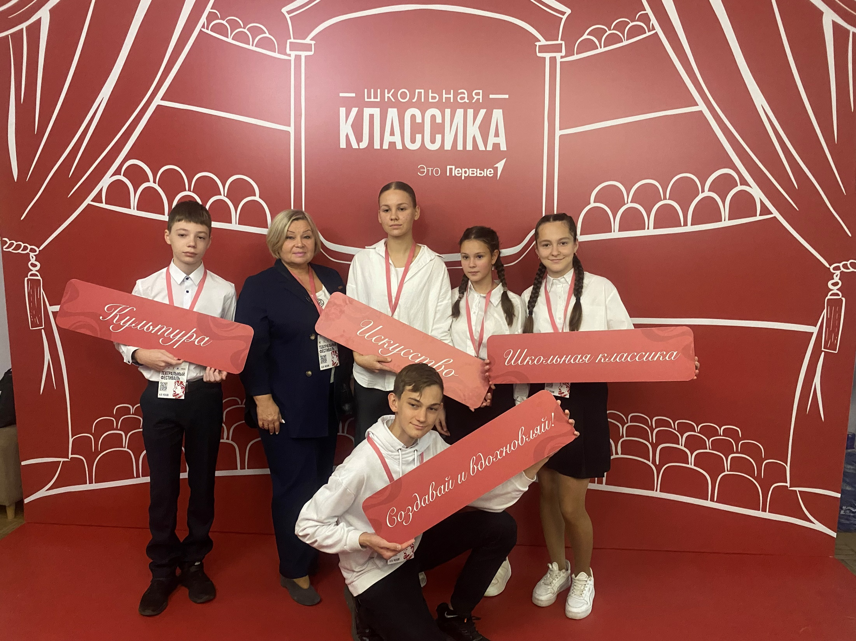
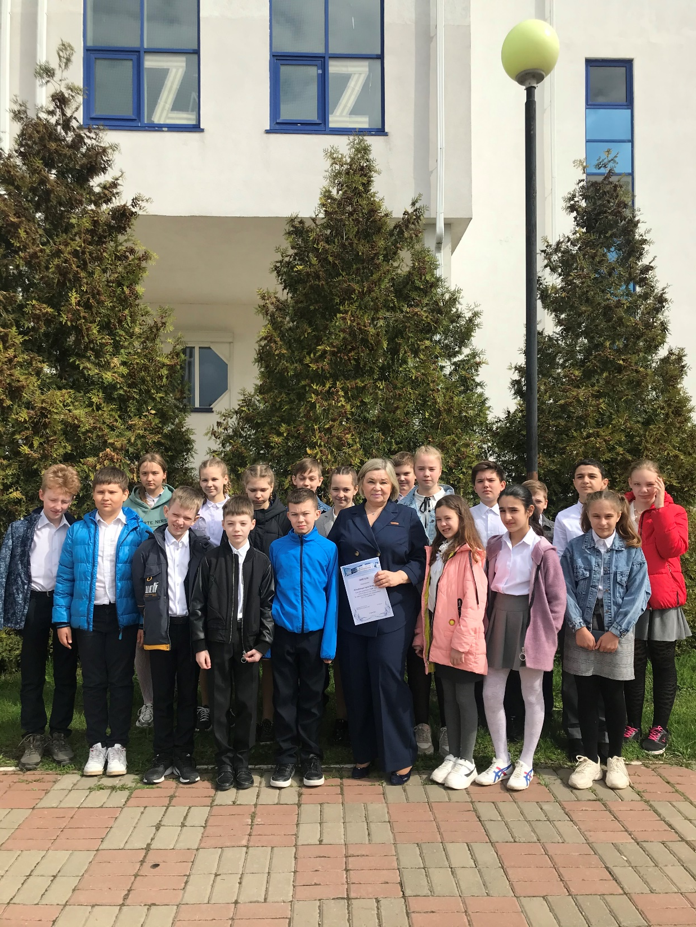
Дата рождения – 24.08.1965
Образование –Куйбышевский государственный педагогический институт имени В.В.Куйбышева, факультет русского языка и литературы
Стаж педагогической деятельности – 37 лет
Квалификационная категория – высшая
Должность: учитель русского языка и литературы

Slide 3
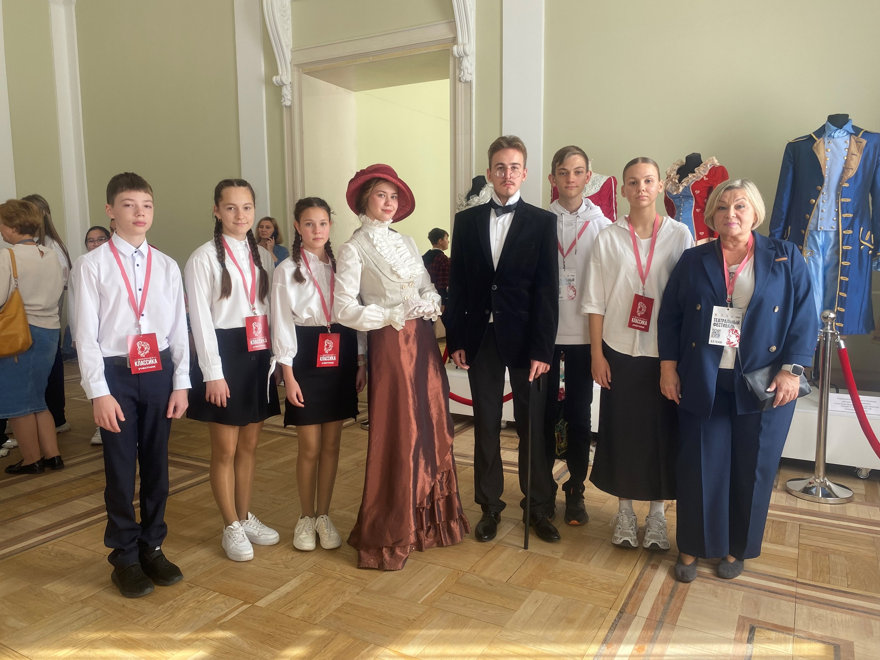
Мое педагогическое кредо: видеть в каждом ребенке Личность, Индивидуальность

Slide 4
Наличие регулярно обновляемого интернет-ресурса
Электронный адрес Интернет-ресурса: https://nsportal.ru/podgorbunskaya-larisa-viktorovna

Slide 5
Наличие собственной методической разработки по преподаваемому предмету
Программа «Основы речевой деятельности» нацелена на овладение основными видами речевой деятельности и предполагает освоение базовых основ лингвистики.
Дает возможность научиться грамотно строить собственные тексты и выступать перед публикой

Slide 6
Очное участие в мероприятиях по обмену опытом, в ходе которых осуществлялась презентация методической разработки
Открытый областной фестиваль «Изумруды» «Воспитание и обучение одаренных детей»
IV Поволжский педагогический форум

Slide 7
Наличие публикаций, в которых получило отражение содержание методической разработки в научно-методических изданиях различного уровня
Региональный уровень:
«Школьный театр как культурологический аспект воспитания школьников»
Сборник статей региональной конференции «Театральная педагогика в пространстве современной школы». Г.Самара, 2024
Всероссийский уровень:
«В содружестве с учеником» (из опыта работы с одаренными детьми»)
«Развитие творческой одаренности учащихся через театральную деятельность»
Отпечатано в типографии ООО «Порто-принт»
ISBN 978-5-91867-264-8

Slide 8
Участие в научно-практических семинарах и конференциях
№ | Название мероприятия | Дата и место проведения
№ | Название мероприятия | Дата и место проведения | Тема выступления/публикации
Муниципальный, территориальный, региональный уровень
1 | Областной семинар «Достижения результатов в рамках Федерального проекта «Успех каждого ребенка» | Онлайн конференция 10.12.2021 | Доклад на тему: «Ученическое самоуправление – путь к успешному развитию личности учащихся»
2 | Региональная конференция «Театральная педагогика в пространстве современной школы» | «Центр социализации молодежи», г..Самара, 2024 г. | Доклад на тему: «Школьный театр как культурологический аспект воспитания школьников»

Slide 9
Создание условий для адресной работы с различными категориями обучающихся
№ | Категория обучающихся | Цель работы
1 | Одаренные дети | Создание благоприятных условий для выявления, развития и поддержки одаренных детей, обеспечение их личностной, социальной самореализации.
2 | Дети, находящиеся в трудной жизненной ситуации | Успешная социализация ребенка, находящегося в трудной жизненной ситуации, повышение уровня социальной адаптированности и социальной активности

Slide 10
Высокие результаты достижений учащихся
Учебный год | Результат Претендента | Результат по округу | Результат по региону
Предмет: Русский язык
2021-2022 | Не сдавали | Не сдавали | Не сдавали
2022-2023 | 88 | 79 | 78,9
2023-2024 | 89 | 61,4 | 62,2
Всероссийский или международный уровень
2022-2023
Федеральный этап Всероссийского конкурса сочинений
Попова София Александровна, 6 класс
победитель
2023-2024
VIII открытый Пушкинский литературный конкурс с международным участием «Друзья по вдохновению»
Попова София Александровна, 7 класс
3 место
Тимербулатова Сабина Ишотовна, 7 класс
3 место
Международный конкурс эссе «Моя семья»
Тимербулатова Сабина Ишотовна, 7 класс
Участник, публикация в сборнике « 300 лучших работ»
2021-2022 | Аношкина Алиса Вячеславовна, 8 класс | Призер (литература)
 | Баранова Полина Максимовна, 10 класс | Призер (литература)
 | Горлова Полина Владиславовна, 10 класс | Призер (литература)
2022-2023 | Аношкина Алиса Вячеславовна, 9 класс | Призер (литература)
2023-2024 | Аношкина Алиса Вячеславовна, 10 класс | Призер (литература)

Slide 11
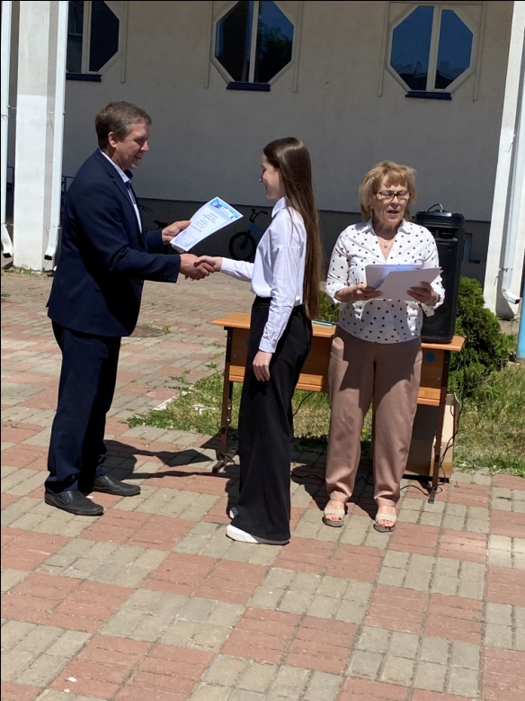
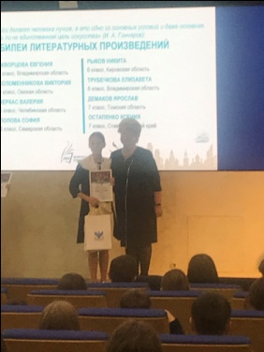
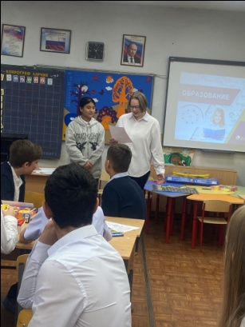
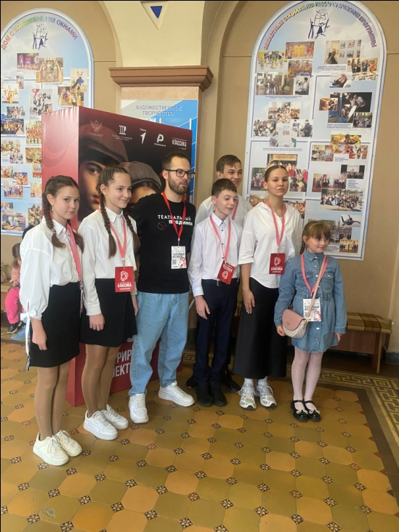
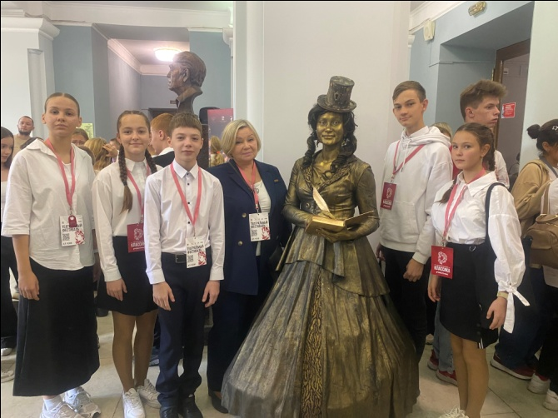
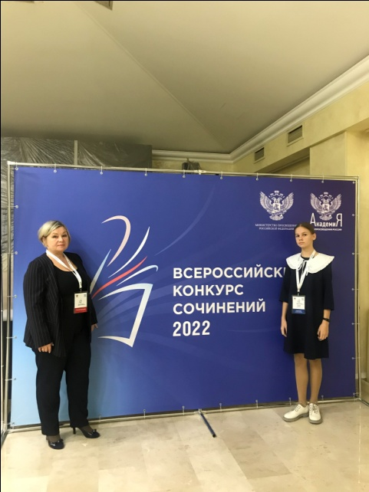
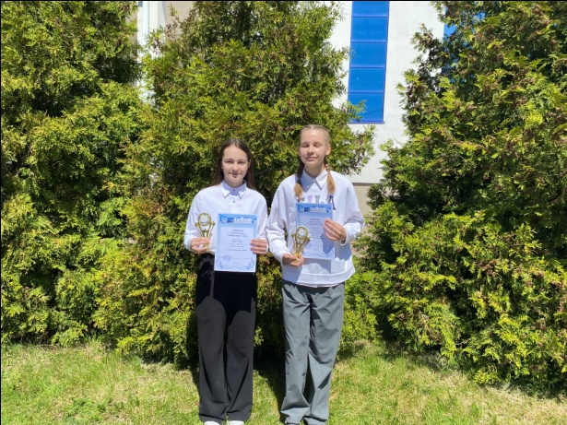
Победители и призеры различных конкурсов

Slide 12
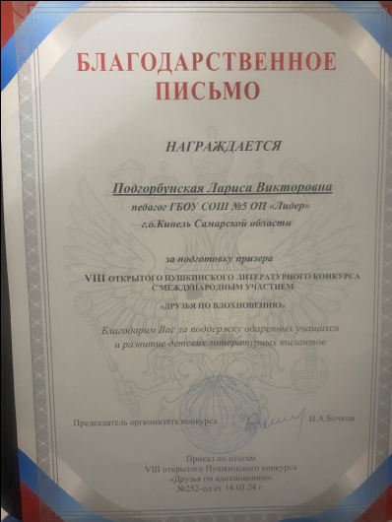
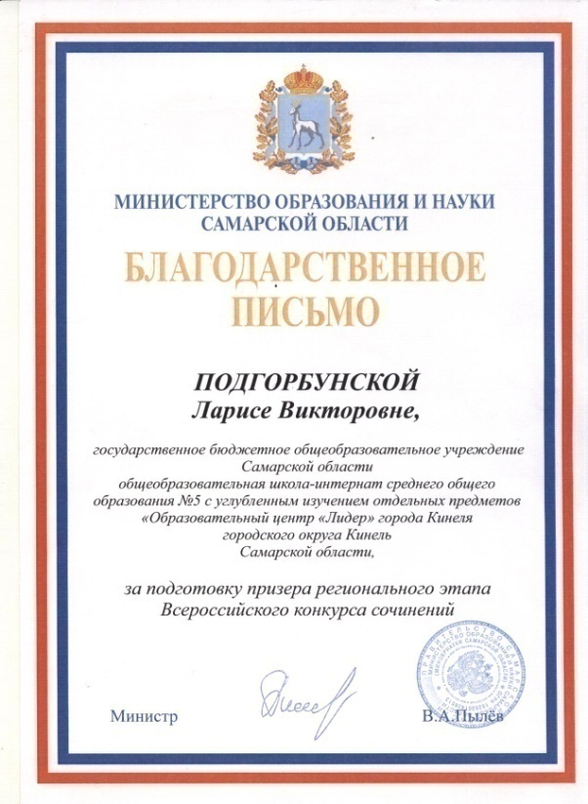
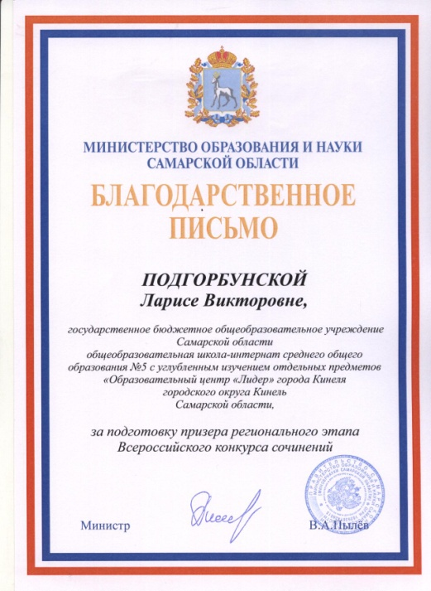
Мои достижения
2005
Муниципальный конкурс «Самый классный Классный – это классный наш»
Победитель
2017
Окружной этап конкурса «Учитель года»
Победитель
2018
Зональный этап конкурса «Учитель года»
Участие

Slide 13
Школьный театр
Цели
Формы работы
создание условий для саморазвития и развития личности ребенка;
выявление творческого потенциала средствами театральной педагогики;
повышение интереса к изучению литературы как школьного предмета
Театральные постановки
Литературно-музыкальные композиции
Организация школьных праздников
Театральные конкурсы
Встречи за круглым столом

Slide 14
Освоение программ повышения квалификации
№ | Название курса | Место проведения | Сроки обучения | Кол-во часов
1 | Освоение программ ПК/переподготовки
1.1 | Обеспечение реализации Стратегии национального проекта «Образование» на региональном уровне (в сфере общего образования) | Региональный центр трудовых ресурсов | 20-30 сентября 2021 г. | 54
1.2 | Основы обеспечения информационной безопасности детей | ООО «Центр инновационного образования и воспитания», г. Саратов | 2021 г, дата выдачи удостоверения 02.11.2021г | 36
1.3 | Формирование профессиональной компетенции педагогов по проверке и оценке заданий с развернутым ответом экзаменационных работ государственной итоговой аттестации по образовательным программам среднего общего образования (Русский язык) | РЦМО | 18-21.11.2021 г. | 36
1.4 | Основы обеспечения информационной безопасности детей | ООО «Центр инновационного образования и воспитания», г. Саратов | 2023 г, дата выдачи удостоверения 16.05.2023г | 36
1.5 | Реализация требований обновленных ФГОС ООО, ФГОС СОО в работе учителя | ГАУ ДПО СО ИРО | 15-26.05.2023 г. | 36
Итого: |  |  |  | 198 ч
2 | Освоение программ ПК/переподготовки по представленным технологиям
2.1 | Применение формирующего оценивания на современном уроке | ГАУ ДПО СО ИРО | 07.-10.12.2021 г. | 36
2.2 | Защита детей от информации, причиняющей вред здоровью и развитию | ООО «Центр инновационного образования и воспитания», г. Саратов | 2022 г, дата выдачи удостоверения 19.06.2022г | 36
Итого: |  |  |  | 72ч.

Slide 15
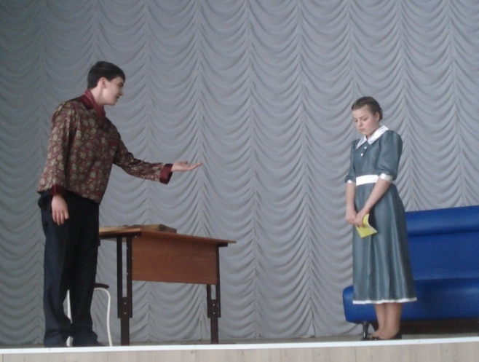
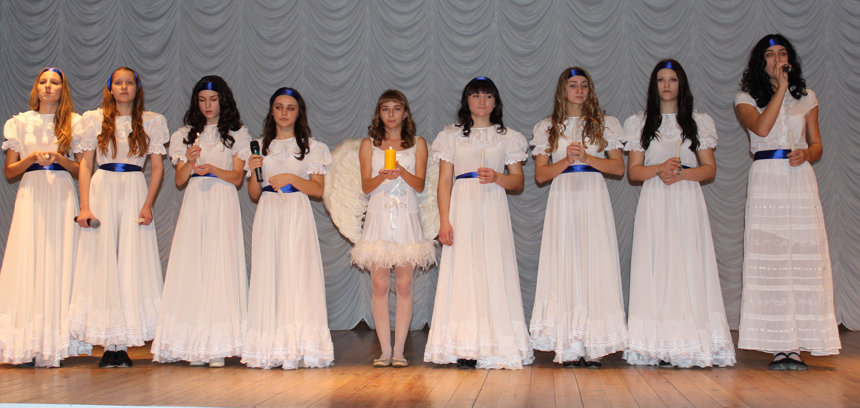
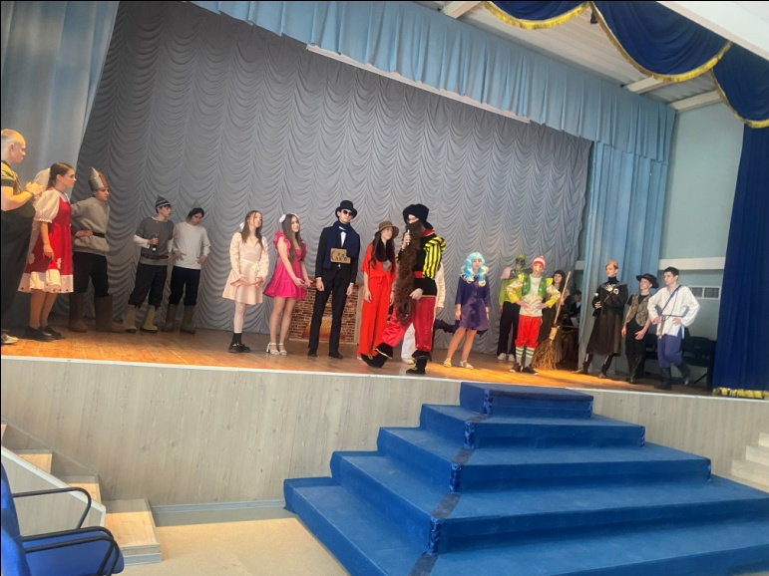
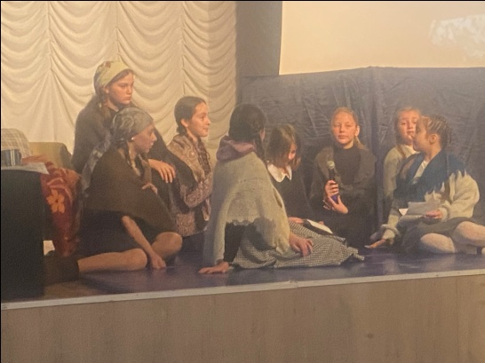
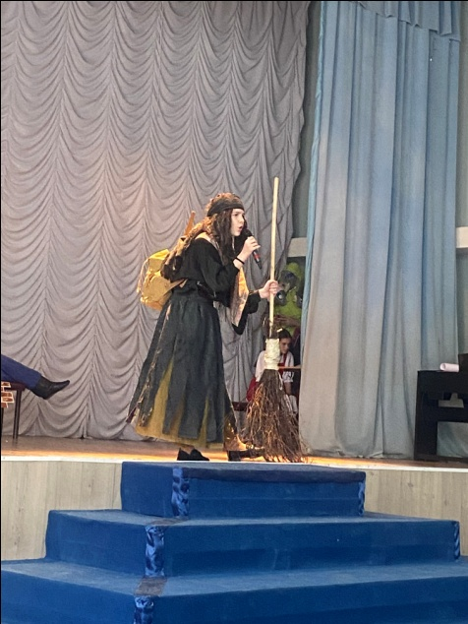
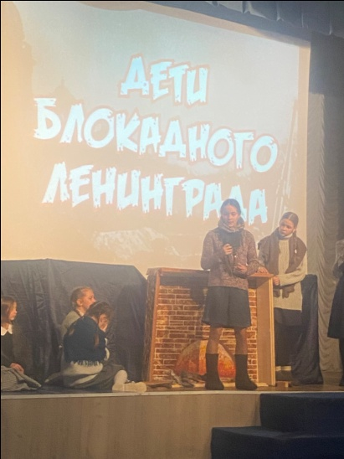
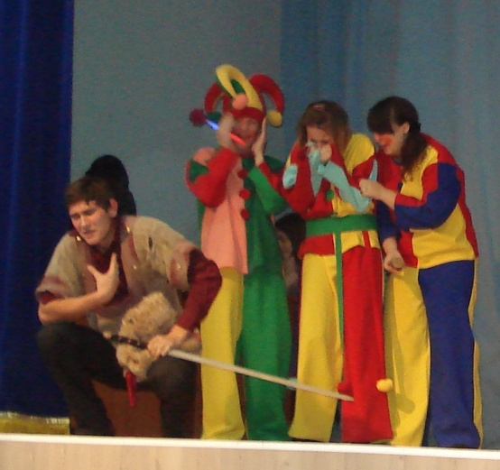
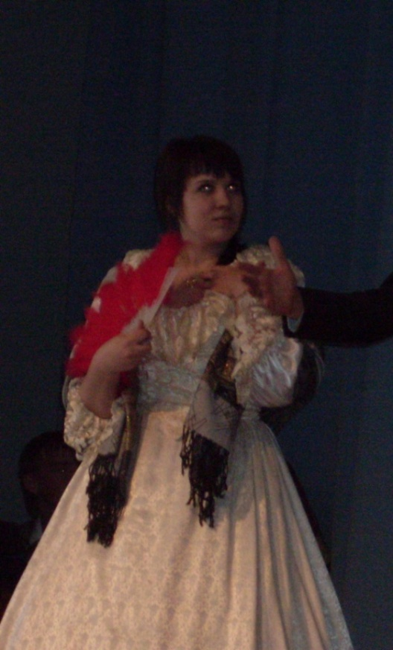
Наши выступления

Slide 16
Спасибо за внимание

